Slide 1
灿烂星空
--现代天文学简介
袁业飞
物理学院天文学系
2026.10.13

Slide 2
主要内容
什么是天文学？
  研究宇宙各层次结构、形成和演化
研究（观测）手段？
  天文望远镜介绍
现代天文学研究内容（对象）？
  从行星到宇宙

Slide 3
一、什么是天文学？

Slide 4
2000年以来诺贝尔物理奖中天文学类奖项
年份 | 获奖者 | 国籍 | 获奖原因
2002 | 雷蒙德·戴维斯 | 美国 | “在天体物理学领域做出的先驱性贡献，尤其是探测宇宙中微子”
 | 小柴昌俊 | 日本
 | 里卡尔多·贾科尼 | 美国 | “在天体物理学领域做出的先驱性xin贡献，这些研究导致了宇宙X射线源的发现”
2006 | 约翰·马瑟 | 美国 | “发现宇宙微波背景辐射的黑体形式和各向异性”
 | 乔治·斯穆特 | 美国
2011 | 索尔·珀尔马特 | 美国 | “透过观测遥距超新星而发现宇宙加速膨胀”
 | 布莱恩·施密特 | 美国、澳大利亚
 | 亚当·里斯 | 美国
2015 | 梶田隆章 | 日本 | “发现了中微子震荡，并因此证明了中微子具有质量”
 | 阿瑟·麦克唐纳 | 加拿大
2017 | 莱纳·魏斯 | 美国 | “对激光干涉引力波天文台探测器及引力波探测的决定性贡献”
 | 巴里·巴里什 | 美国
 | 基普·索恩 | 美国
2019 | 吉姆·皮布尔斯 | 加拿大、美国 | “在物理宇宙学的理论发现”
 | 米歇尔·马约尔 | 瑞士 | “发现了一颗围绕太阳型恒星运行的外行星”
 | 迪迪埃·奎洛兹 | 瑞士
2020 | 罗杰·彭罗斯 | 英国 | “发现黑洞的形成是广义相对论的确凿预测”
 | 赖因哈德·根策尔 | 德国 | “发现位于银河系中心的超大质量致密天体”
 | 安德烈娅·盖兹 | 美国

Slide 5
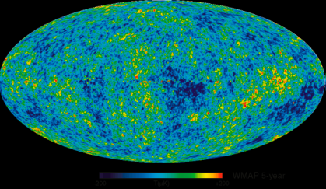
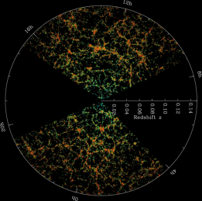
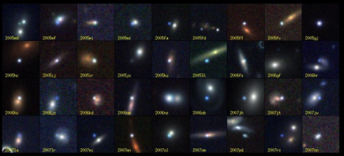

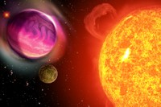
天文学：研究宇宙各个层次结构、形成和演化
认识宇宙中各个层次的结构形成和演化的规律→起源
宇宙
极端条件下的物理: 能量范围, 物理尺度,…
宇宙大尺度结构形成
和演化
星系形成和演化
恒星形成和演化
生命起源
行星的形成和演化

Slide 6
观测发现和理论分析结合
实测技术
天文观测发现
物理规律
形成与演化基本规律
观测发现为基础，以物理规律为工具，给出结构形成和演化基本规律，并进一步通过观测验证和发现新的物理规律。
基本假设：物理规律普适性

Slide 7
极富挑战的有趣的科学
理论上挑战: 极端的条件，大大超出地面能够实现的极限
加速器30TeV, 宇宙线 10¹² TeV
地面强磁场 40T, 一些中子星10¹¹T
原子核(293)， 中子星(1M) X10⁵⁴
极强和极弱引力场
密度范围
暗物质—暗能量
物理规律适用性检验→新物理

Slide 8
观测技术方面挑战:
暗弱信号，
高红移星系
高空间分辨率
毫(5mm/1000km)、微角秒（黑洞和行星）
高对比度
百万倍；行星与恒星
高精度测量
引力波测量
大口径的望远镜、其他新技术发展在这些方面都取得重要进展

Slide 9
二、观测宇宙：天文望远镜

Slide 10
来自宇宙的信息
陨石和月球上取回的物质
宇宙线粒子
电磁波辐射（宇宙信息的主要来源）
中微子
引力波

Slide 11
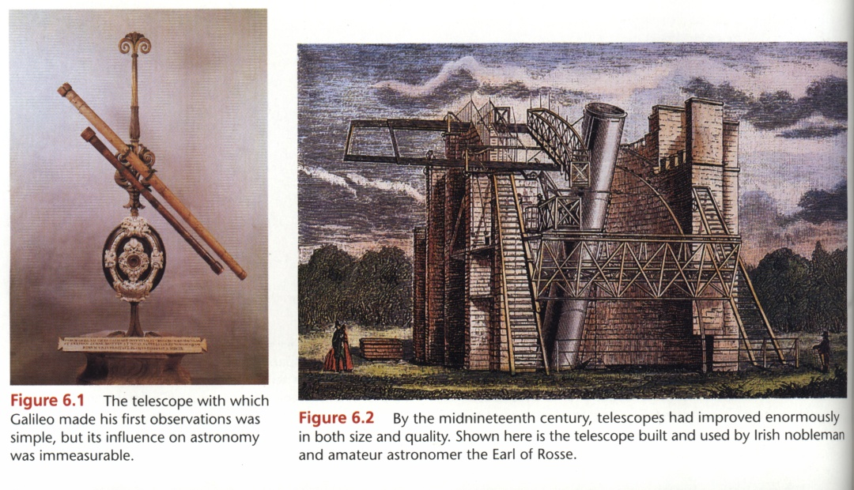
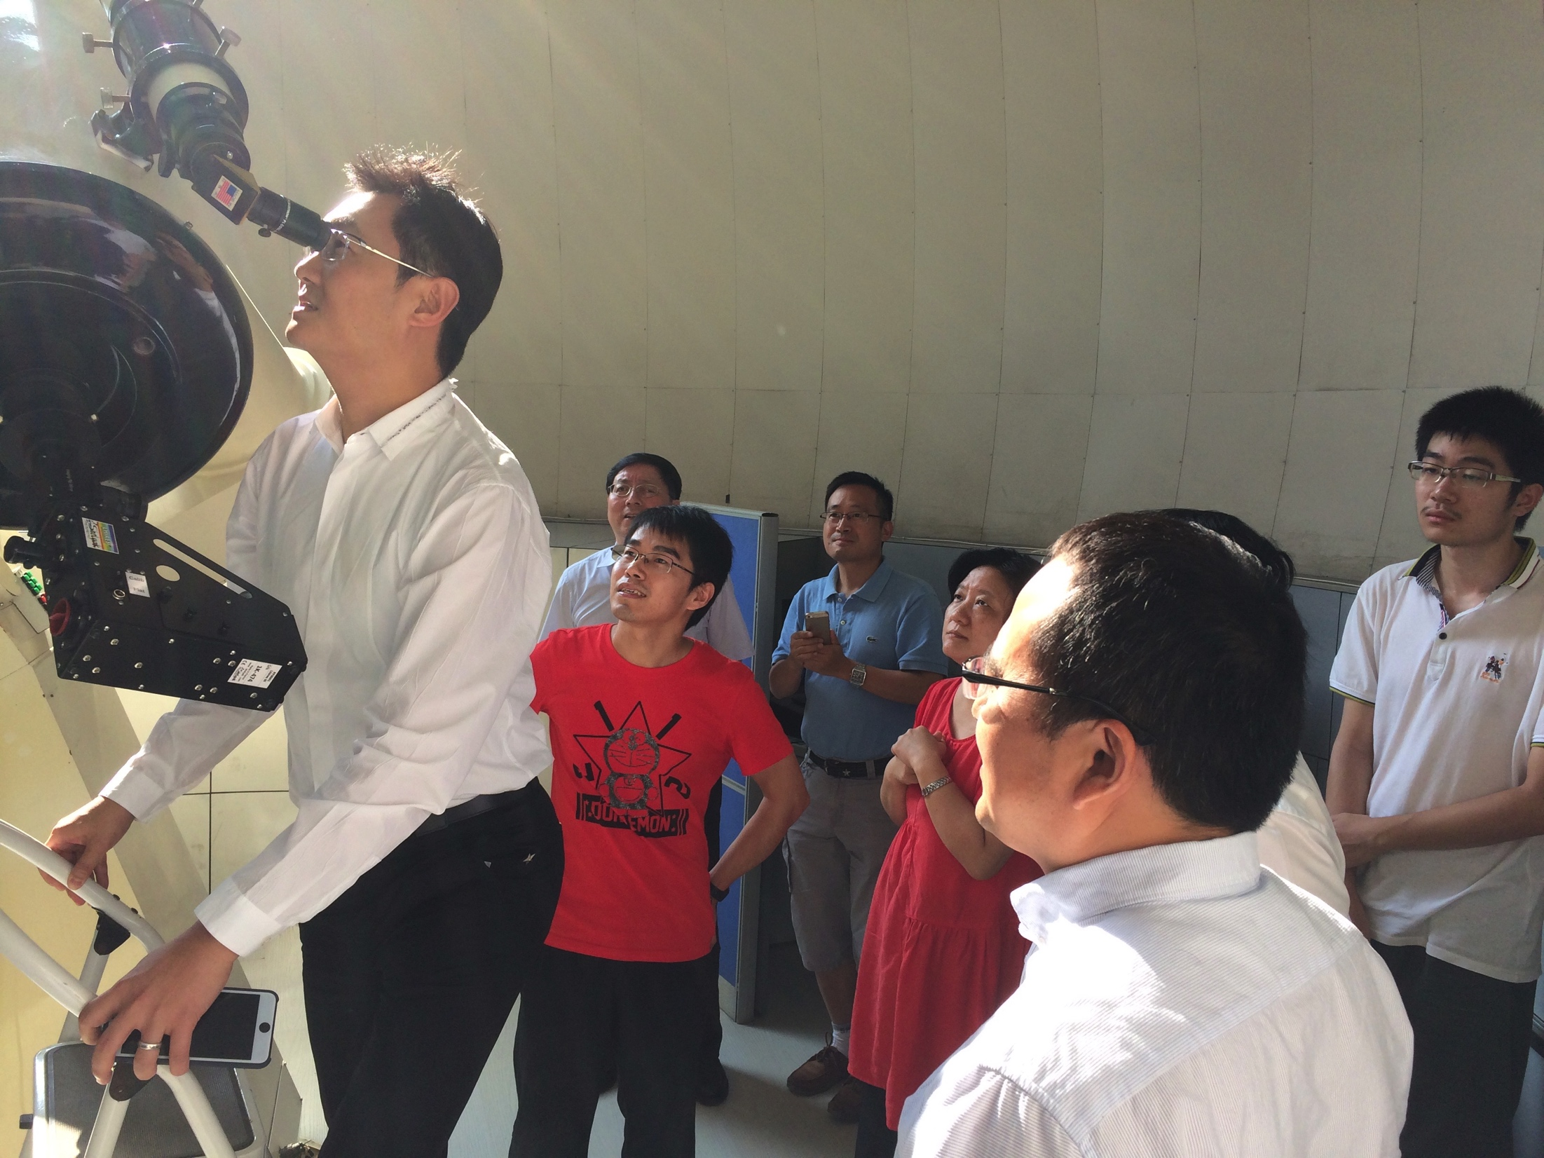
光学望远镜

Slide 12
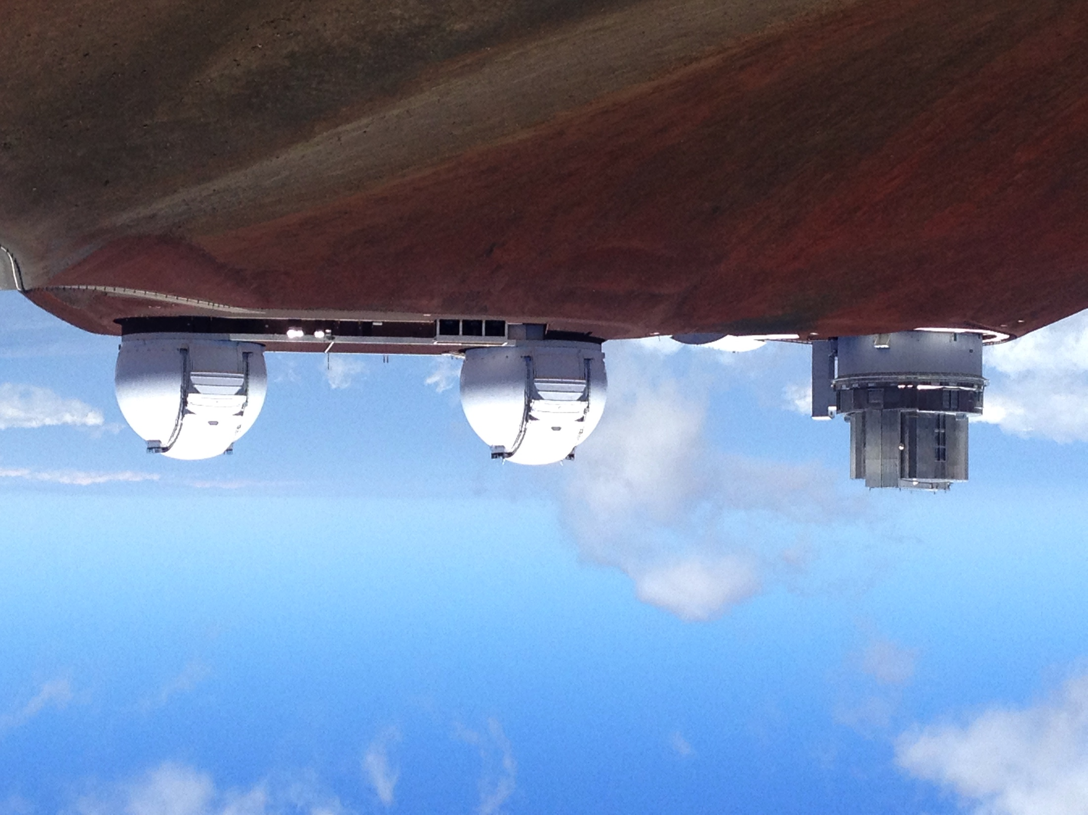
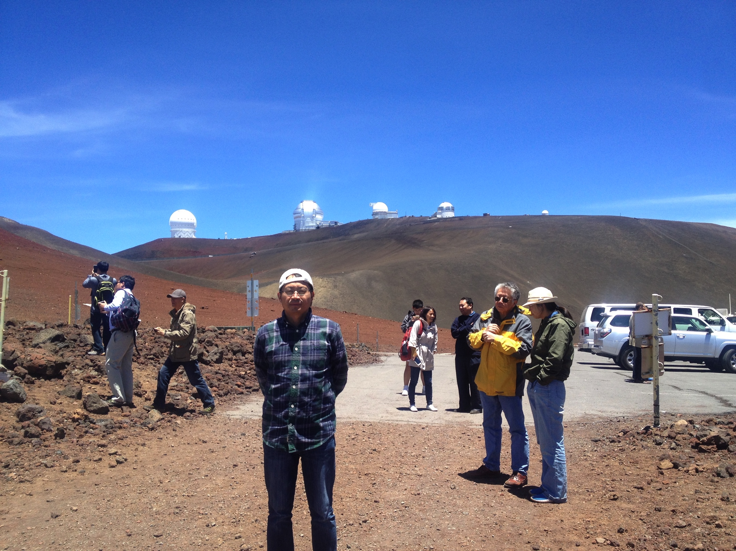
Keck双胞胎望远镜
Mauna Kea，世界最大的光学和红外望远镜，主镜口径10m，由36块六边形的子镜组成。白天圆顶内温度接近零度。主动光学（每秒2次，4nm）和自适应光学系统（15cm变形镜，每秒670次）。

Slide 13
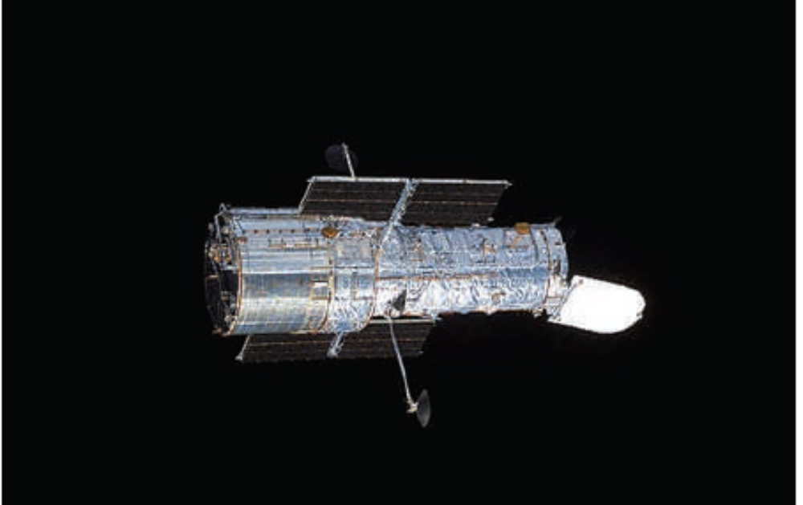
Hubble空间望远镜（HST）
1990年4月发射，远紫外到红外，主镜：2.4m
角分辨率：~1/20 角秒

Slide 14
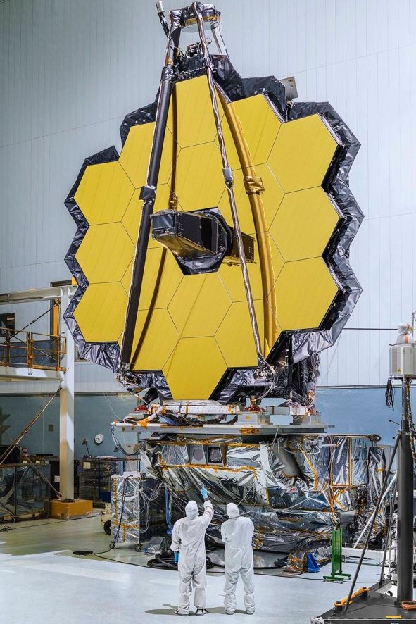
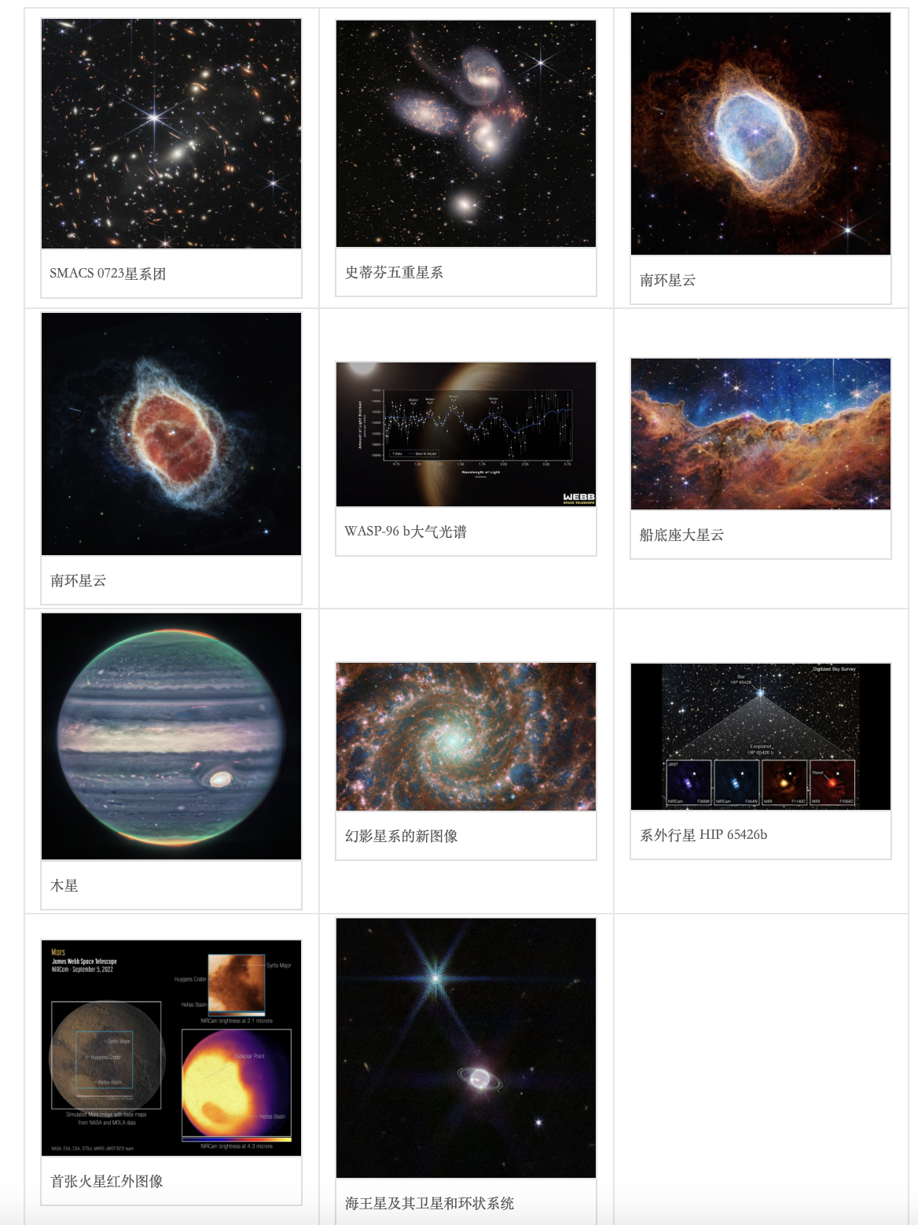
Jame Webb空间望远镜（JWST）
2021年12月25日发射，光学、红外，主镜：6.5m

Slide 15
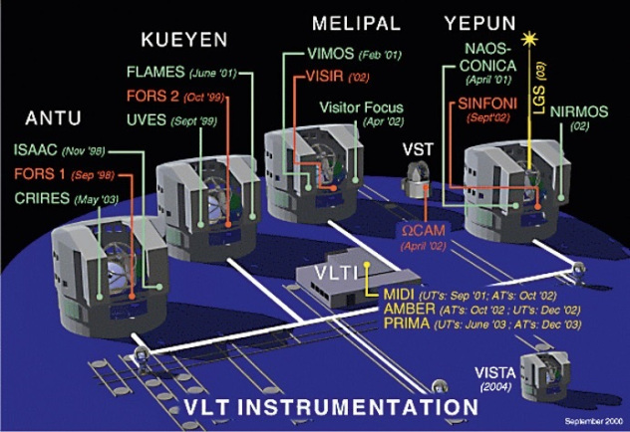
VLTI-Gravity：红外干涉

Slide 16
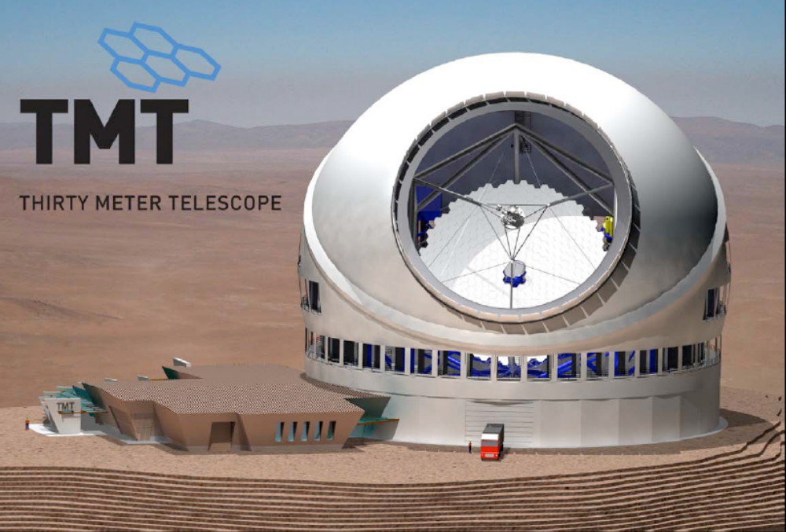
30m望远镜（TMT）
Mauna Kea， Caltech

Slide 17
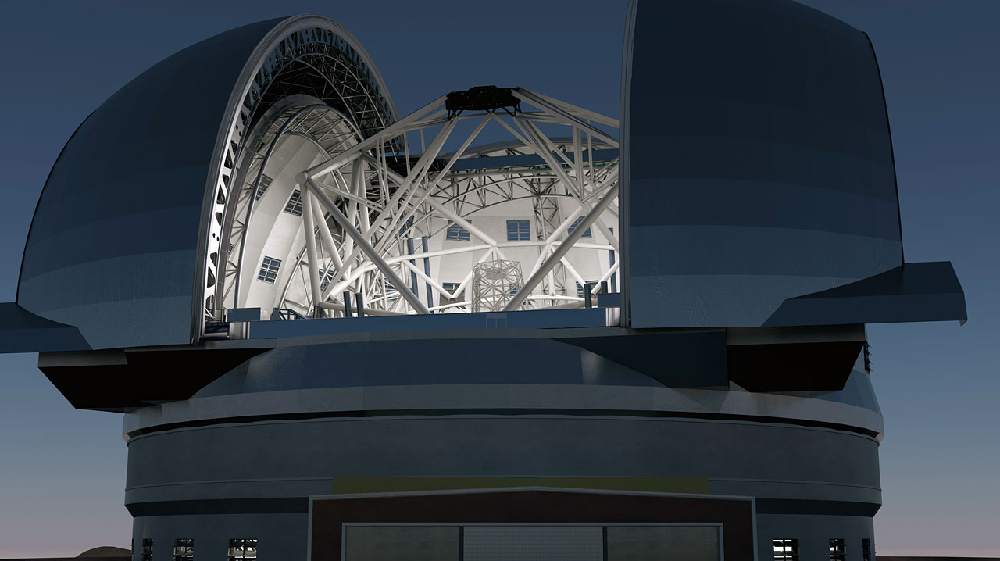
The Extremely Large Telescope（ELT）

Slide 18
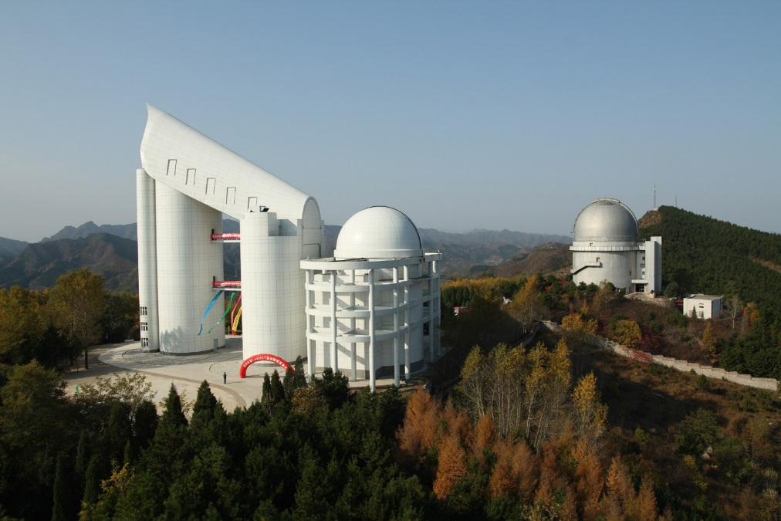
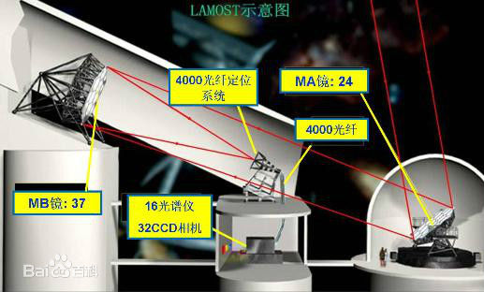
郭守敬望远镜（LAMOST）
光谱之王！

Slide 19
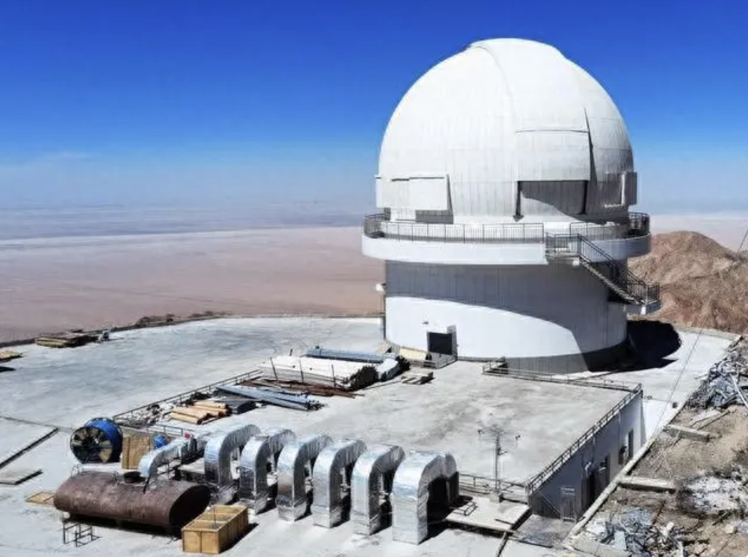
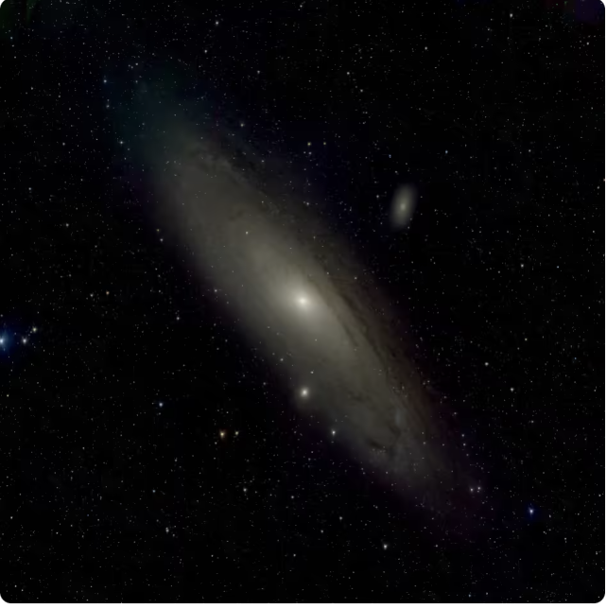
科大-紫台宽视场巡天望远镜（WFST）
墨子望远镜。口径：2.4米。北半球最大的光学巡天望远镜，2023年夏天建成。

Slide 20
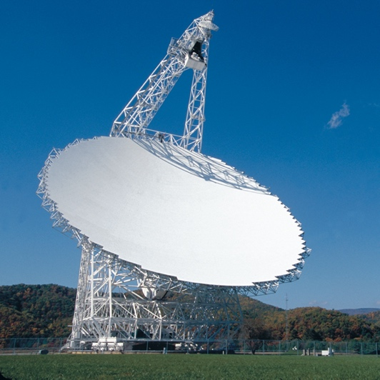
绿岸望远镜（GBT）

Slide 21
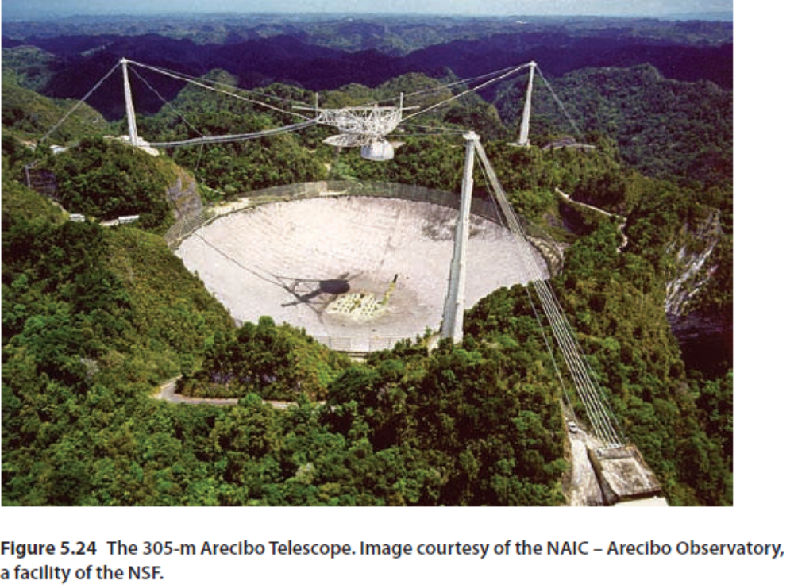
大的固定式的射电望远镜：305m Arecibo 望远镜
球面镜，第二的镜子：25m！，源移动就移动接收机

Slide 22
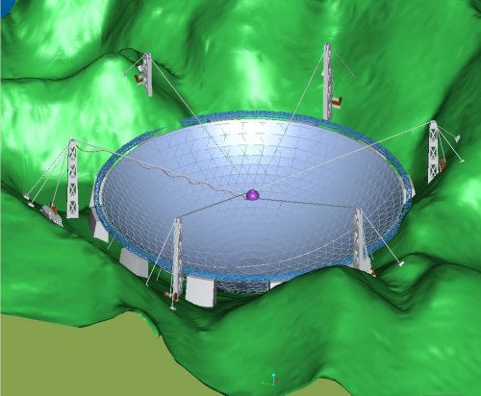
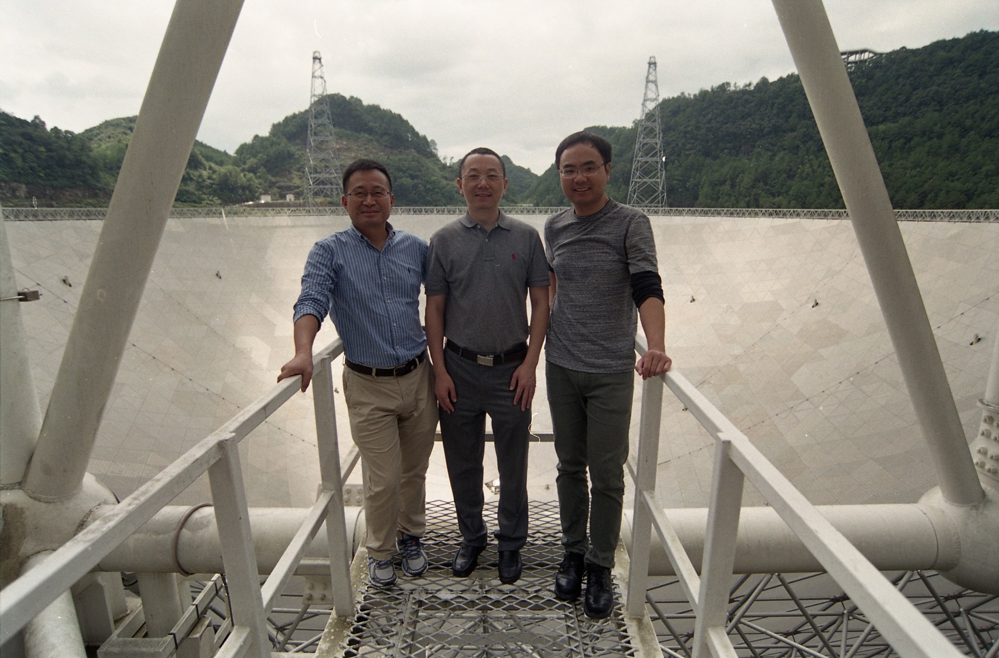
大的固定式的射电望远镜（天眼望远镜）
球面反射面被照明部分实时拟合成一个瞬时抛物面
反射面由约1800个15米的六边形球面单元拼合而成。
改正了球差，简化了馈源，克服了球反射面线焦造成的窄带效应。
利用贵州南部独特的天然喀斯特洼坑可大大降低望远镜工程造价

Slide 23
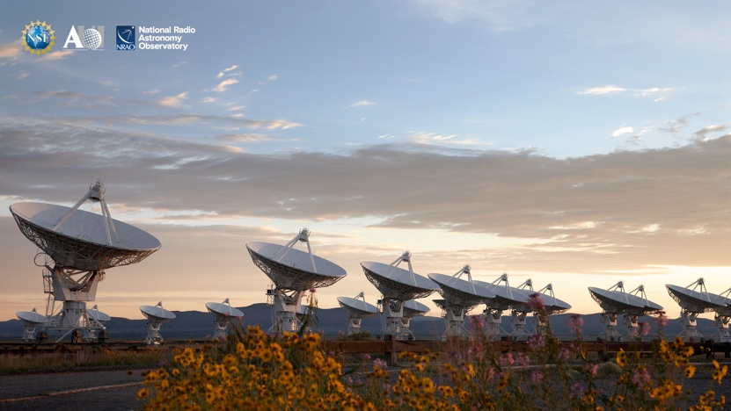
美国Jansky甚大天线阵（J-VLA）

Slide 24
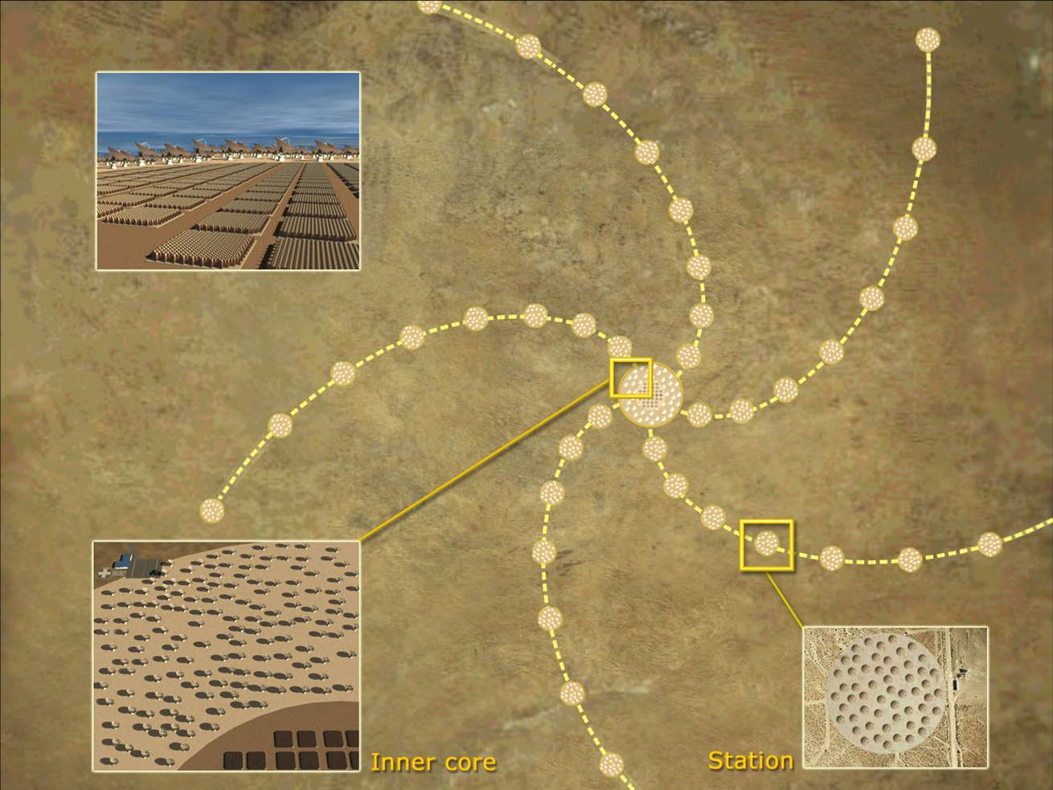
南非&澳大利亚
有效面积：1km²（130，1000m）单天线：15m
Inner Core
Outer stations (3000km)
中性氢、氦（dark age）
SKA(平方公里阵射电望远镜)

Slide 25
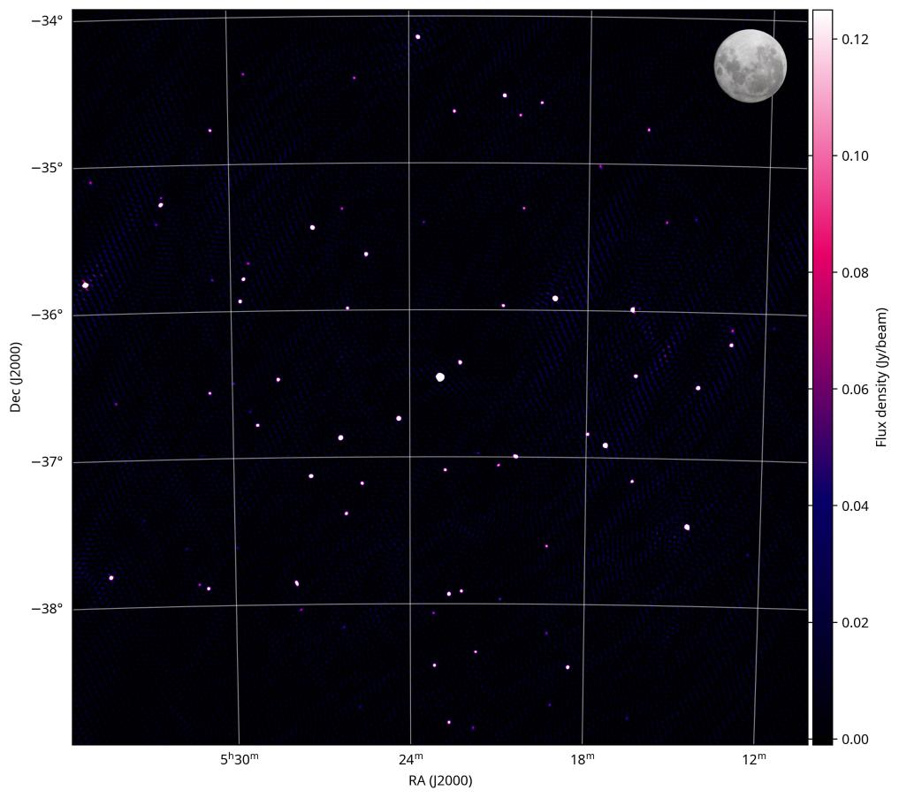
SKA-L望远镜发布首张宇宙图像(2025.3.18)

Slide 26
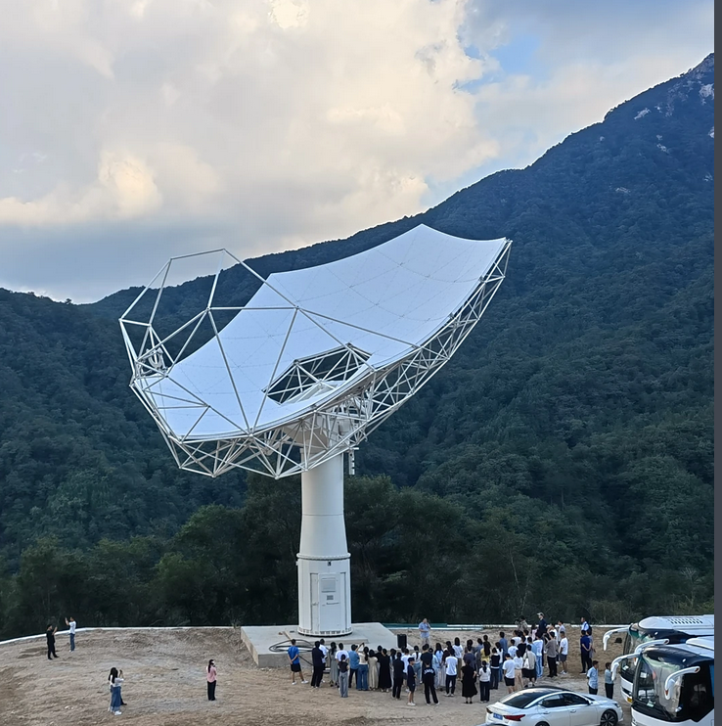

Slide 27
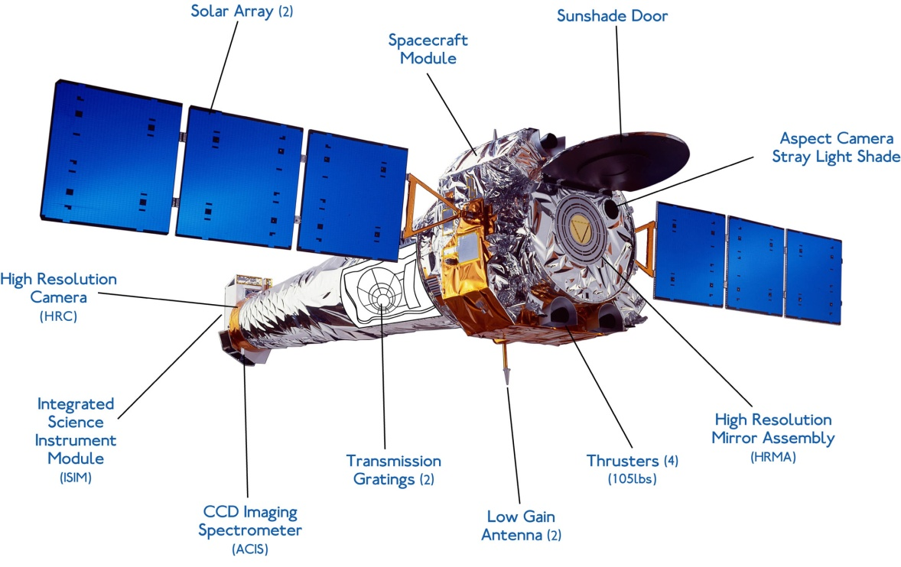
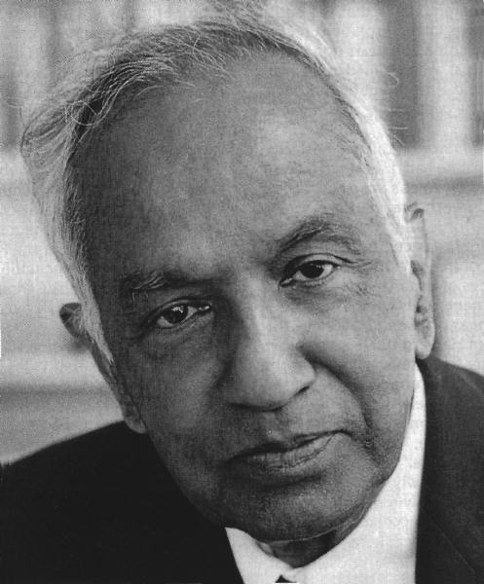
X射线-Chandra X射线天文台
掠射式成像原理，工作波段 : 0.1 - 10 keV ，空间分辨率：0.5角秒
超新星遗迹、银河系中心黑洞、哈勃常数的测定、碰撞超团：暗物质存在的证据

Slide 28
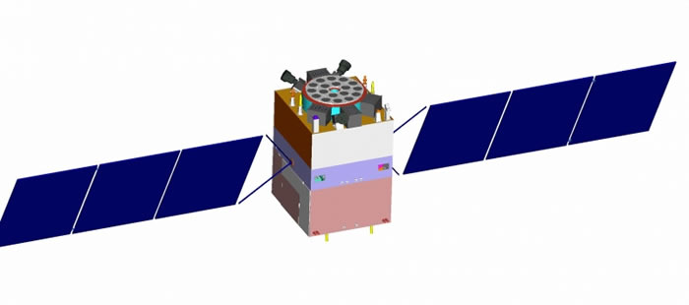
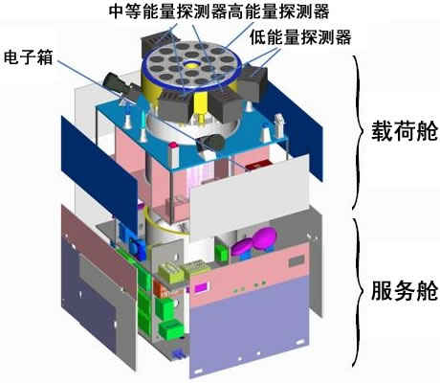
硬X射线调制望远镜（HXMT）

Slide 29
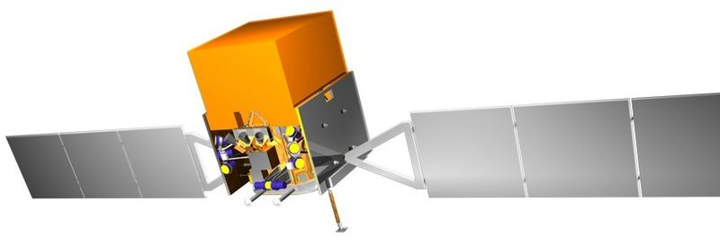
Fermi Gamma-ray Space Telescope
（Fermi-GLAST）
2008.6.11发射，工作波长：20MeV--300GeV
主要仪器：the Large Area Telescope (LAT) and the Gamma-ray Burst Monitor (GBM)
Blazars、活动星系、伽玛射线脉冲星、GRBs、宇宙线、超新星遗迹、早期宇宙、暗物质

Slide 30
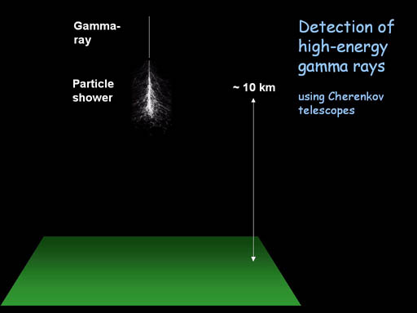
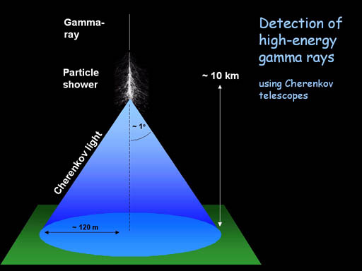
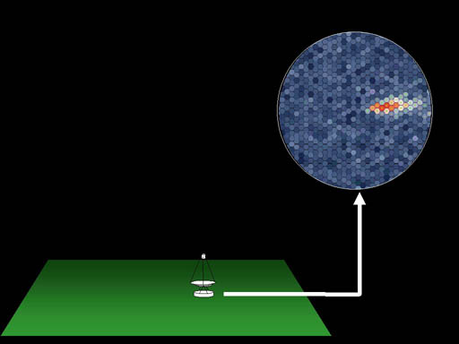
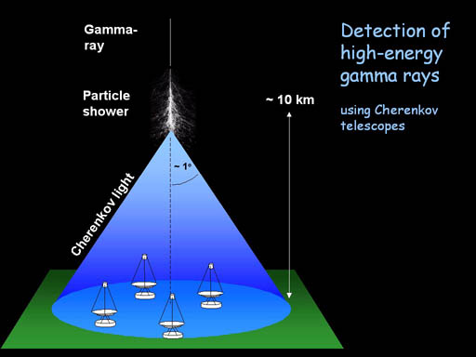
TeV（Cherenkov）望远镜
基本原理：
高能伽玛光子产生大气簇射
簇射粒子运动速度接近光速
产生Cherenkov光：暗蓝光
Cherenkov 光池直径：250m，对10¹²eV光子：~100/m²,时间：纳秒

Slide 31
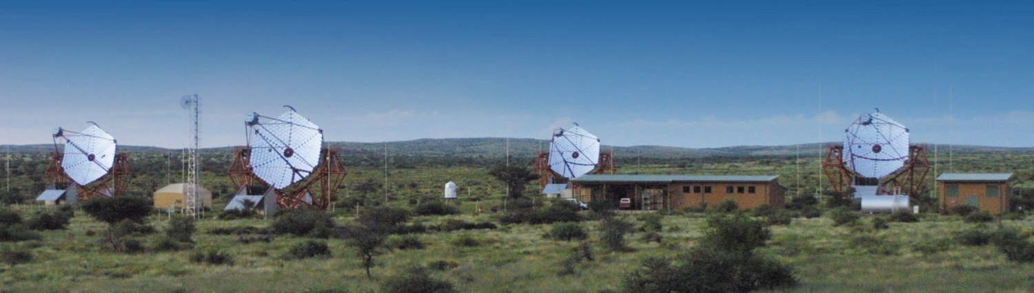
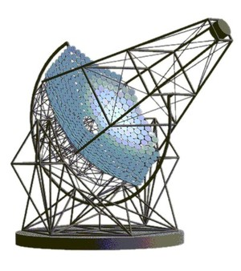
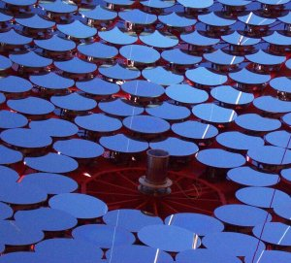
Hihg Energy Stereoscopic System (HESS)
100 GeV-100 TeV
位置：纳米比亚

Slide 32
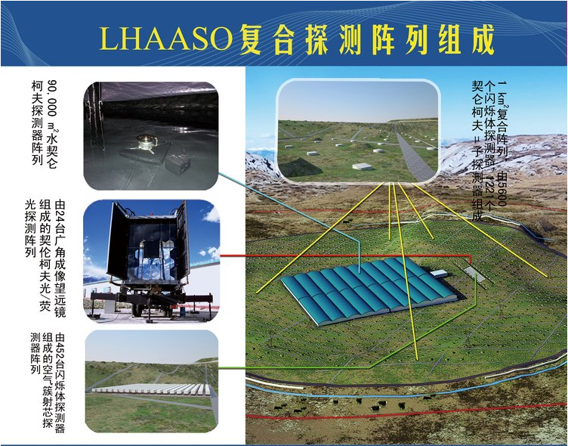

Slide 33
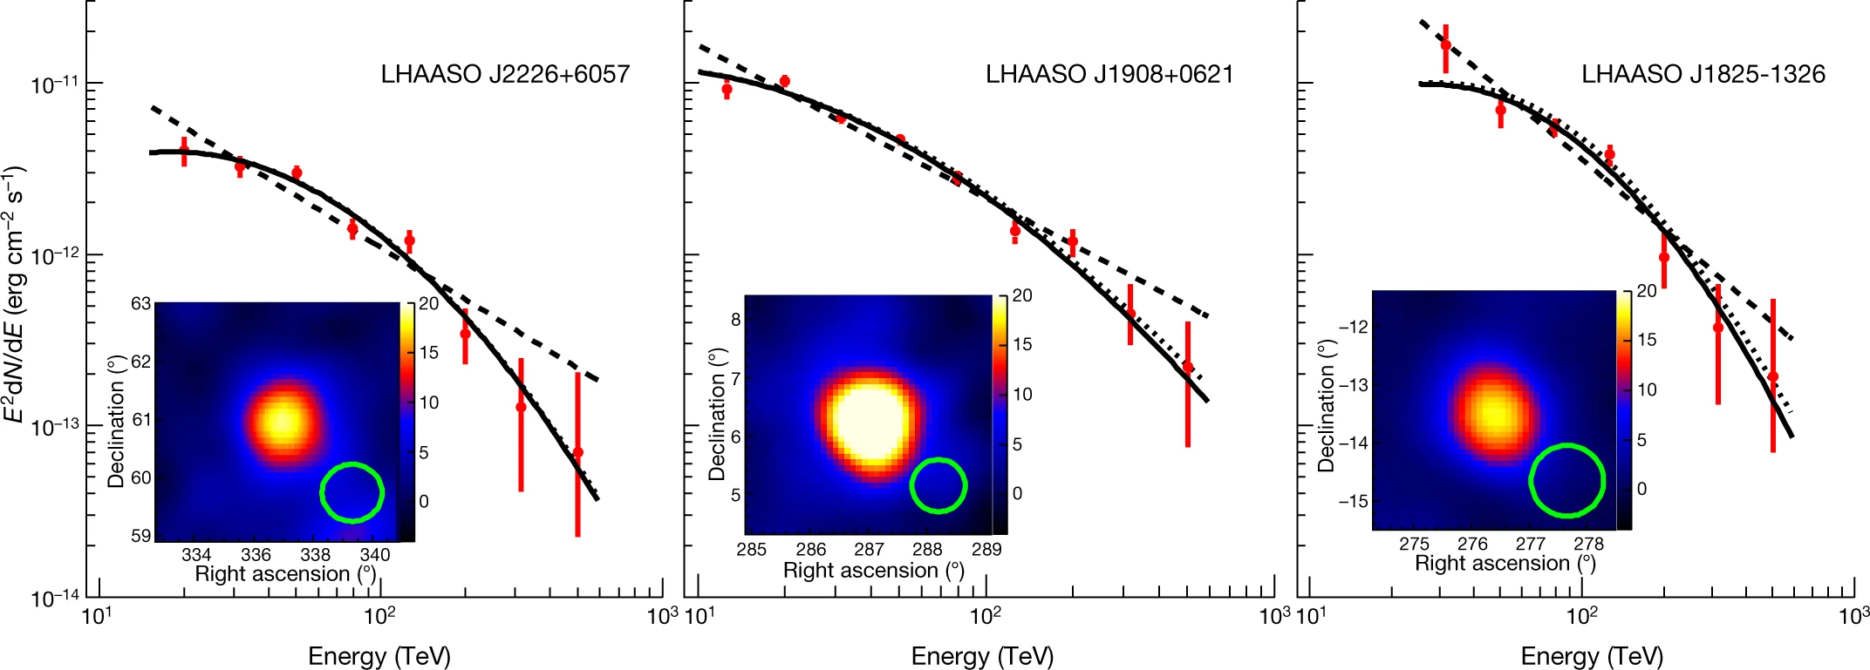
Ultrahigh-energy photons up to 1.4 petaelectronvolts from 12 γ-ray Galactic sources
Zhen Cao, F. A. Aharonian, ... Nature volume 594, pages 33–36 (2021)

Slide 34
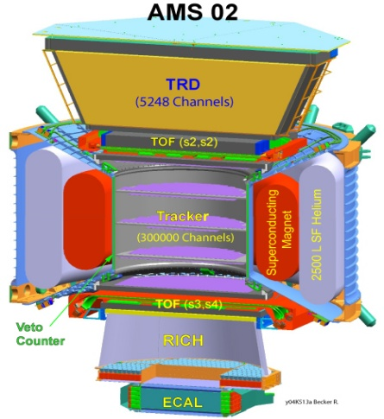
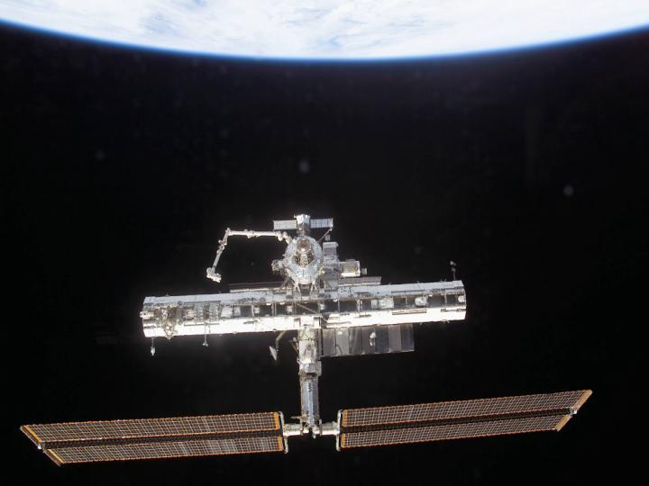
宇宙线粒子探测（AMS）
直接探测宇宙空间中的高能粒子（反物质）
大型国际合作项目（丁肇中教授领导）
AMS-01曾于1998.6.2-12日由美国发现号航天飞机搭载
AMS-02于2011年被送到国际空间站计划运行3-5年
（取自：http://ams.cern.ch/AMS/ams_homepage.html）

Slide 35
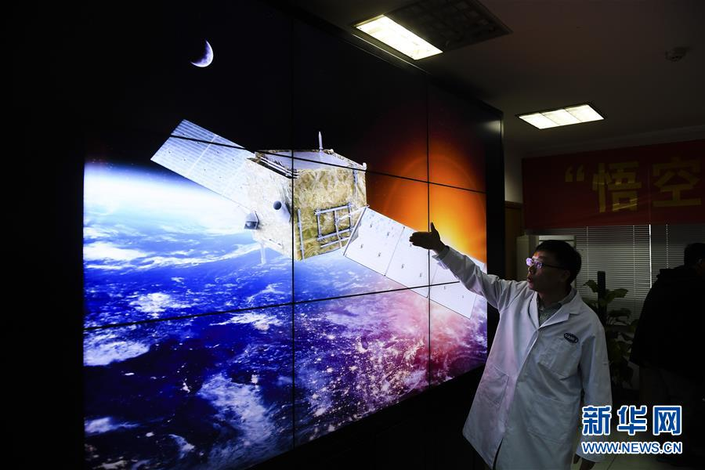
暗物质卫星（悟空卫星）

Slide 36
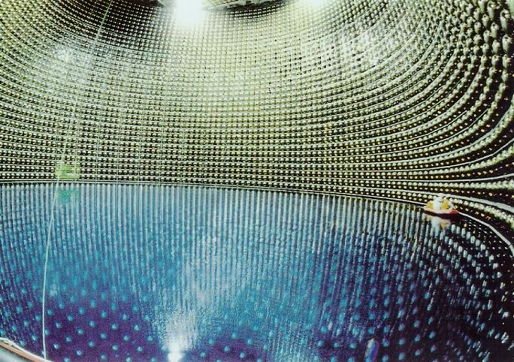
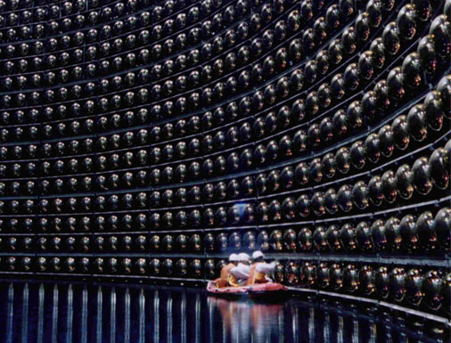
中微子望远镜（Super-K）
基本原理：中微子与带电粒子的散射
主要的科学成就：
  探测到来自太阳和超新星爆发的中微子
  解决了太阳中微子短缺的问题
  获2001年Nobel物理奖
  （东京大学Masatoshi Koshiba教授）
（取自：http://www-sk.icrr.u-tokyo.ac.jp/sk/index.html）

Slide 37
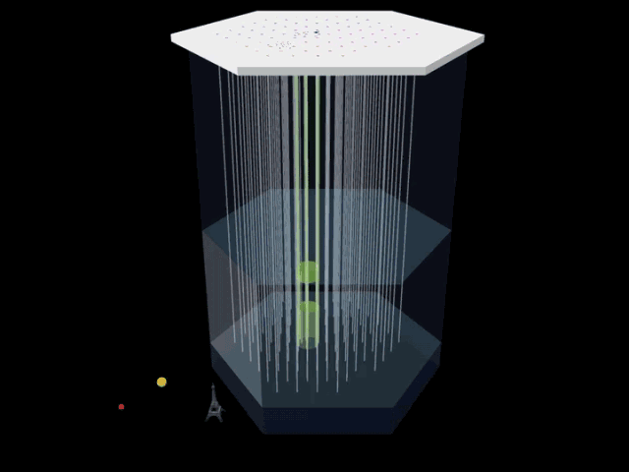
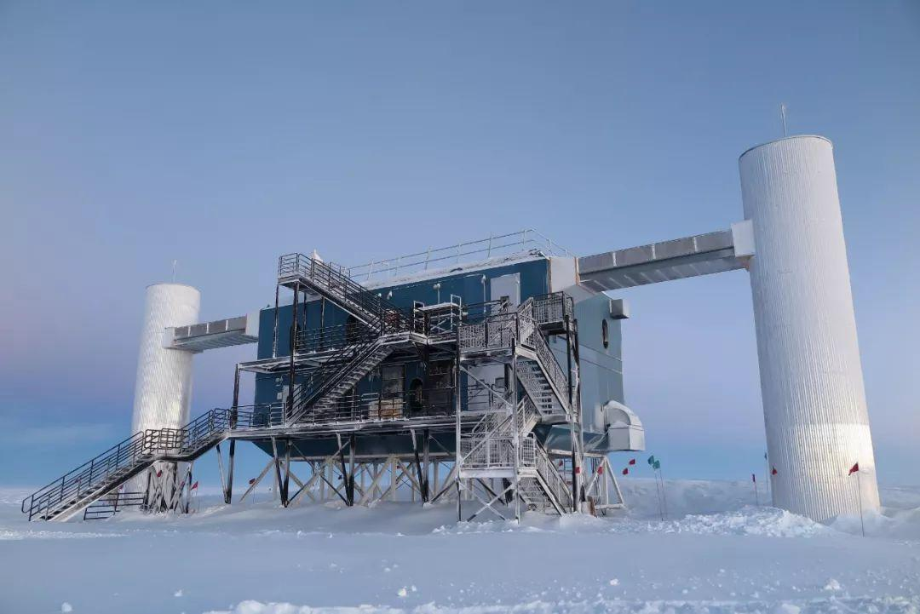
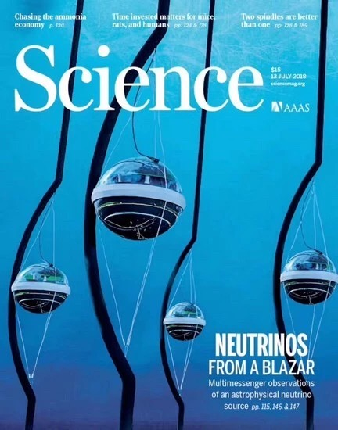
中微子望远镜（冰立方）
2013年（首次发现） | 宣布发现2个能量>1 PeV的“泰山”中微子，证明宇宙高能中微子的存在。 | ~2个（首批）
2014-2018年 | 确认这些事件来自宇宙深处，并绘制了首张高能中微子“天空图”。 | 增长至 ~80个
2018年至今 | 2022年，疑似来自邻星系NGC 1068（M77)中微子；2023年首次识别出个别中微子的源头（如耀变体TXS 0506+056），进入多信使天文学时代。观测到了来自银河系内部的中微子
弗朗西斯·哈尔岑（Francis Halzen）获2026年Nobel物理奖!

Slide 38


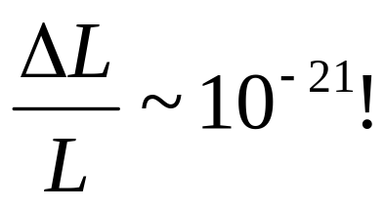
引力波
引力波效应：两种偏振模式

Slide 39
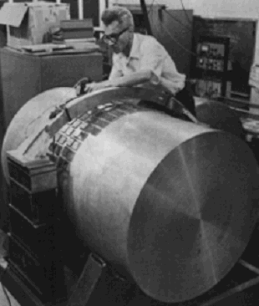
Weber 共振棒
金属铝棒：固有频率~1660Hz
压电传感器
现代改进
低温冷却
超导量子干涉仪

Slide 40



激光干涉引力波天文台（LIGO）
双中子星的并合

Slide 41


Slide 42


LISA、太极、天琴
太阳辐射压与太阳风的影响
探测中等质量黑洞的并合；宇宙残留引力波

Slide 43
三、从行星到宇宙

Slide 44

行星的运动规律
  第谷对天空的观测（肉眼）

Slide 45

第谷在观测

Slide 46

行星运动规律：开普勒三大定律
  开普勒：太空立法者

Slide 47

牛顿万有引力定律

Slide 48

水星近日点的进动

Slide 49

Einstein广义相对论

Slide 50

木星

Slide 51


苏梅克－利维彗星撞击木星（1994）

Slide 52

木星的卫星Io
:火山喷发SO2

Slide 53

“旅行者”拍摄的土星
土星

Slide 54

天王星的光环

Slide 55

海王星近照

Slide 56



海王星的卫星

Slide 57


哈雷彗星

Slide 58


Slide 59

百武彗星

Slide 60


恒星能源？

Slide 61

太阳中微子问题
探测中微子，相当于在整个撒哈拉大沙漠中寻找一粒沙子 ———— 诺贝尔奖委员会
太阳中微子的能量
  PPI：~0.26 MeV
  PPIII：~7-14 MeV
Ray Davis， 1970s，PPIII中微子
放射性氩：半衰期~34天
每月10个氩元素产生
只有理论预言的三分之一！
  （太阳中微子问题）

Slide 62



神岗中微子探测器（Super-Kamiokande ）
日本神冈, 2140吨水
中微子短缺！

Slide 63


Slide 64

类太阳恒星的演化
1：原恒星，开始发红光，体积大，光度大
2：半径减小，温度升高，光度基本是常数
3：Tau Tauri阶段：剧烈，一半质量损失
4：主序星，氢燃烧
5：红巨星，氦燃烧
6：碳燃烧，不稳定
7：核反应停止，外壳层抛射，行星状星云
8：核区：白矮星

Slide 65

蟹状星云与SN 1054

Slide 66
恒星死亡：中子星和黑洞

Slide 67
恒星的流体静力学平衡
引力与气体压强、辐射压强平衡
温度越高，压强越大
高温来自恒星内部的核反应
如果核反应停止？冷星的结构？

Slide 68


Sirius B (white dwarf)
Sirius
观测（天狼星B）：
  M～0.75-0.95 M_{SUN} , L~1/360 L_{SUN}
  T～8000K (W.S. Adams, 1914) ➔R=1.8x10⁴km

Slide 69


白矮星理论
Fermi-Dirac 统计（Fermi，1926年8月）
白矮星中电子简并压与引力平衡（R.H.Fowler, 1926年12月）
Chandrasekhar极限（1930）
  理想Fermi气体的状态方程
非相对论性电子气体:
γ=5/3
相对论性电子气体:
γ=4/3 ➔Chandra 极限

Slide 70


Slide 71
中子星简史
1932:Chadwick发现中子
1932:Landau提出中子星的概念
1934:Baade & Zwicky提出中子星诞生于
  超新星爆发
1939:Oppenheimer首次计算了中子星的结构
  (基于Tolman-Oppenheimer-Volkoff方程)
1962:Giacconi发射火箭，X-Ray探测器
1964: 发现Crab星云为 X-Ray源
1967:Hewish & Bell发现第一个脉冲星

Slide 72




Slide 73


脉冲星信号

Slide 74

中子星的特性
质量 = 1.3-1.5 M_{sun}
(3.10³⁰ kg)
半径 = 10 km
密度 = 10¹⁴g/cc
磁场 = 10¹² Gauss

Slide 75
* 中子星的自转很快：最小的周期1.4ms
中子星
(小的半径,
自转速度快)
大质量恒星核, 塌缩之前
(大的半径, 自转速度小)

Slide 76

Slow
Fast
角动量守恒

Slide 77

* 中子星一般表面磁场很强 . . .
磁通量守恒

Slide 78
寻找中子星
中子星表明应该很热: T ≅ 10⁶ K
光度 = 表面面积 × σT⁴
小
很小！
非常高
Yuan & Zhang (1998), Yuan & Zhang (1999)

Slide 79

转动能转化为电磁辐射
转动磁场产生电场
电场沿着磁力线
加速电子
* 电子辐射 –
主要在磁场很强的区域

Slide 80


蟹状星云脉冲星

Slide 81

蟹状星云脉冲星：Chandra观测

Slide 82

磁星（Magnetars）
磁场太强（~10¹⁵G），在中子星表面产生星震
星震产生巨大的X射线和γ射线爆发
爆发的能源来自磁能

Slide 83

X-射线 脉冲星
中子星双星，伴星为一颗恒星

Slide 84

X-射线 脉冲星
强磁场中子星，发射周期性的X射线辐射。能源来自下落气体释放的引力能。

Slide 85

X-射线暴
Yuan, Narayan, & Rees 2004

Slide 86

引力波存在的间接证据
（ Hulse-Taylor 双脉冲星）
双中子星系统
PSR 1913 + 16 -- 脉冲星的时间测量
17 / 秒
•
•
~ 8 小时
Hulse和Taylor获1993年Nobel物理学奖

Slide 87

中子星的内部结构
from:Weber astro-ph/0207053

Slide 88

深空导航

Slide 89

深空导航

Slide 90

X射线脉冲星导航

Slide 91

2016年11月10日

Slide 92

天宫二号空间实验室
完成中国首次X射线脉冲星导航空间实验
郑世界, 葛明玉, 韩大炜, 等. 基于天宫二号POLAR的脉冲星导航实验. 中国科学: 物理学 力学 天文学, 2017, 47: 099505

Slide 93
星系与宇宙的大尺度结构

Slide 94

银河系

Slide 95

可见物质：恒星（96%）+气体+（3%）尘埃（1%）
暗物质

Slide 96


银河系中心的黑洞
0
恒星动力学测量黑洞的质量
see http://www.astro.ucla.edu/~jlu/gc/pictures/orbitsMovie.shtml

Slide 97


Slide 98

椭圆星系

Slide 99


漩涡星系
1840s

Slide 100

漩涡星系中的暗物质
1970s，Vera Rubin通过观测漩涡星系中的HII区红色的Hα谱线的移动，来测量星系的转动曲线：偏离开普勒运动！
暗物质？修正的引力理论（MOND）？

Slide 101


Slide 102

活动星系
类星体
Quasar is short for Quasi-stellar object. Note how star-like this quasar appears compared to the star.

Slide 103

活动星系核的统一模型

Slide 104


活动星系核
radio image
黑洞照亮星系!
喷流

Slide 105

星系的并合

Slide 106

大质量黑洞的并合

Slide 107

超大质量黑洞双黑洞的观测
Komossa, et al., 2003, ApJL

Slide 108

Hubble Deep Field
Hubble深场
很多星系的年龄：~7亿年！只有宇宙年龄的5%

Slide 109

JWST:小红点

Slide 110

宇宙的结构

Slide 111
世界上有两件东西能够深深地震撼人们的心灵，一件是我们心中崇高的道德准则，另一件是我们头顶上灿烂的星空。
------ 康德
宇宙最不可理解的是它是可以理解的。
------ 爱因斯坦

Slide 112
谢谢！

